Slide 1

Proses dalam Manajemen Proyek
PROGRAM STUDI SARJANA TEKNIK INFORMATIKA
MATA KULIAH
MANAJEMEN PROYEK TEKNOLOGI INFORMASI
<a href='https://www.freepik.com/free-photos-vectors/background'>Background vector created by freepik - www.freepik.com</a>

Slide 2
Capaian Pembelajaran
Mahasiswa mampu menjelaskan proses dalam manajemen proyek.
Kemampuan Akhir yang Diharapkan
Ketepatan mahasiswa dalam mendeskripsikan 5 group proses manajemen proyek.
Mendeskripsikan bagaimana group proses berkaitan
dengan bidang pengetahuan dalam manajemen proyek

Slide 3
Outline
PROGRAM STUDI
SISTEM INFORMASI
MATA KULIAH
MANAJEMEN PROYEK
Kumpulan proses dalam manajemen proyek.
Pemetaan kumpulan proses dalam bidang pengetahuan.
Pengembangan metodologi manajemen proyek IT.

Slide 4


APA ITU Proses?
Proses disini diartikan sebagai sekumpulan aksi yang
diarahkan untuk mendapatkan hasil tertentu.

Slide 5

Kumpulan Proses
Ingat bahwa manajemen proyek meliputi 10 bidang pengetahuan yang meliputi: manajemen integrasi, ruang lingkup, waktu, biaya, kualitas, SDM, komunikasi, resiko, pembelian, dan manajemen pemangku kepentingan.
Proses disini diartikan sebagai sekumpulan aksi yang
diarahkan untuk mendapatkan hasil tertentu.
Kumpulan proses dalam manajemen proyek meliputi:
Initiating processes
Planning processes
Executing processes
Monitoring and controlling processes
Closing processes

Slide 6
Kumpulan Proses
Umumnya proses dalam manajemen proyek dipaparkan sebagai elemen diskrit dengan interfaces yang terdefinisi dengan baik, namun demikian kenyataannya proses tersebut overlap dan berinteraksi dengan berbagai variasi
Praktisi di bidang manajemen proyek meyakini bahwa terdapat banyak cara untuk mengelola sebuah proyek
Kumpulan proses sebagaimana yang didefinisikan di atas merupakan acuan petunjuk untuk mengaplikasikan pengetahuan dan ketrampilan proyek secara benar selama berlangsungnya aktifitas proyek

Slide 7
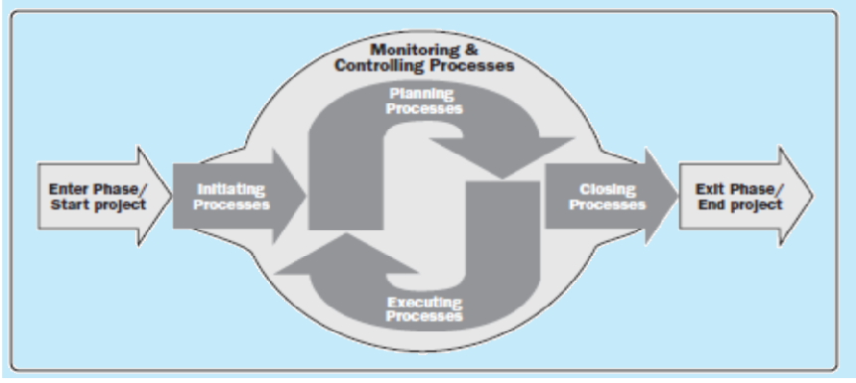
Interaksi Proses
Sifat integratif manajemen proyek memerlukan proses monitoring dan pengendalian untuk berinteraksi bersama-sama dengan kumpulan proses lainnya

Slide 8
Interaksi Proses
Kumpulan proses dalam manajamen proyek terhubung melalui output yang dihasilkan, artinya output pada satu proses umumnya menjadi input bagi proses selanjutnya
Misalnya, proses pada perencanaan (planning) menghasilkan dokumen proyek dan dokumen perencanaan manajemen proyek yang menjadi input pada proses eksekusi (executing).
Dan seiring dengan jalannya proyek sering kali pada tahapan eksekusi dilakukan juga pemutakhiran / update terhadap dokumen tersebut.

Slide 9
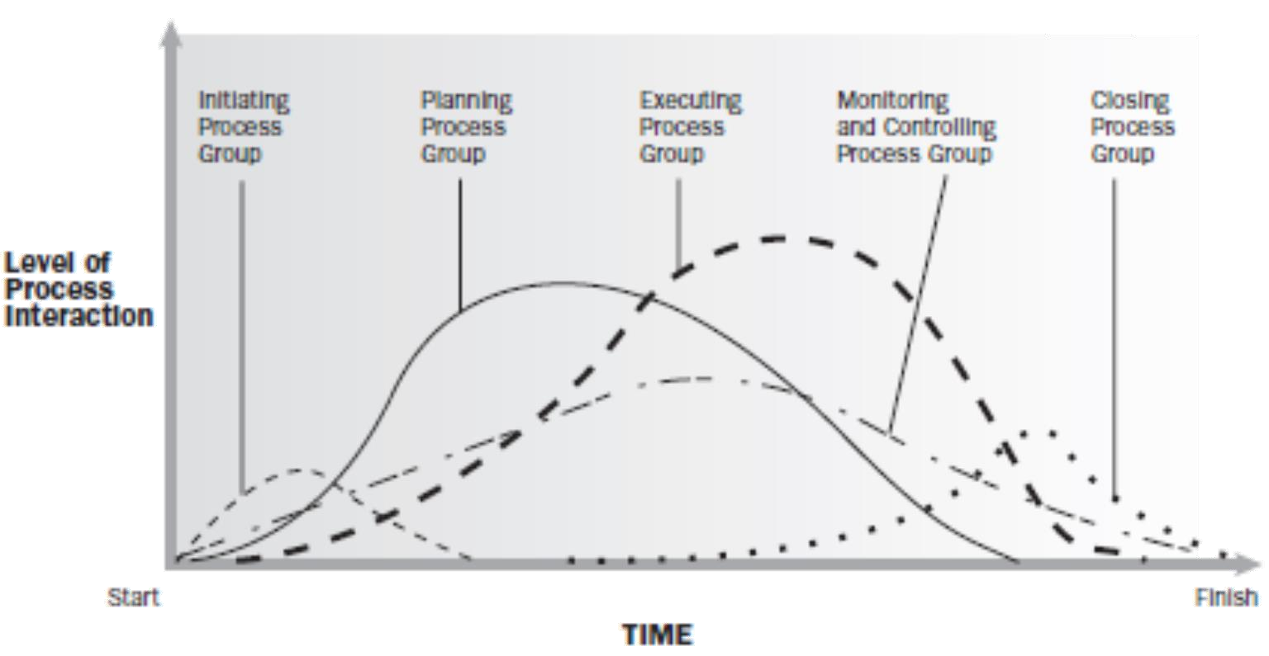
Interaksi Proses
pada sebuah phase

Slide 10
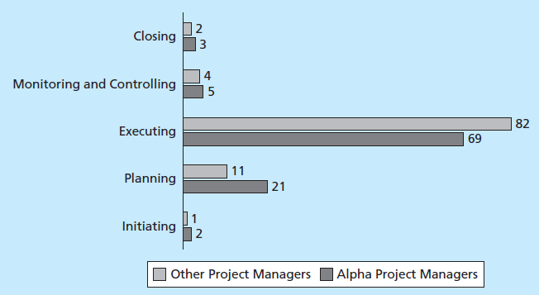
Waktu pada
proses

Slide 11
Mapping kumpulan proses dalam Knownledge Area
Untuk memudahkan kebutuhan pengetahuan apa saja yang harus dimiliki saat menjalankan proyek, PMBOK guide telah memetakan aktifitas utama di tiap-tiap proses dalam manajemen proyek ke dalam 10 knowledge area.
Perhatikan bahwa terdapat aktifitas dari masing-masing bidang pengetahuan di bawah kelompok proses perencanaan.

Slide 12
Knowledge Areas | Project Management Process Groups
 | Initiating Process Group | Planning Process Group | Executing Process Group | Monitoring and Controlling Process Group | Closing Process Group
1. Project Integration Management | 1.1 Develop Project Charter | 1.2 Develop Project Management Plan | 1.3 Direct and Manage Project Work | Monitor and Control Project Work Perform Integrated Change Control | 1.6 Close Project or Phase
2. Project Scope Management |  | Plan Scope Management Collect Requirements Define Scope Create WBS |  | Validate Scope Control Scope
3. Project Time Management |  | Plan Schedule Management Define Activities Sequence Activities Estimate Activity Resources Estimate Activity Durations Develop Schedule |  | 3.7 Control Schedule
4. Project Cost Management |  | Plan Cost Management Estimate Costs Determine Budget |  | 4.4 Control Costs
5. Project Quality Management |  | 5.1 Plan Quality Management | 5.2 Perform Quality Assurance | 5.3 Control Quality

Slide 13
Knowledge Areas | Project Management Process Groups
 | Initiating Process Group | Planning Process Group | Executing Process Group | Monitoring and Controlling Process Group | Closing Process Group
6. Project Human Resource Management |  | 6.1 Plan Human Resource Management | Acquire Project Team Develop Project Team Manage Project Team
7. Project Communications Management |  | 7.1 Plan Communications Management | 7.2 Manage Communications | 7.3 Control Communications
8. Project Risk Management |  | Plan Risk Management Identify Risks Perform Qualitative Risk Analysis Perform Quantitative Risk Analysis Plan Risk Responses |  | 8.6 Control Risks
9. Project Procurement Management |  | 9.1 Plan Procurement Management | 9.2 Conduct Procurements | 9.3 Control Procurements | 9.4 Close Procurements
10. Project Stakeholder Management | 10.1 Identify Stakeholders | 10.2 Plan Stakeholder Management | 10.3 Manage Stakeholder Engagement | 10.4 Control Stakeholder Engagement

Slide 14

Kelompok proses
Manajer senior seringkali melakukan aktifitas pre-initiation sebelum proyek dimulai secara resmi, aktifitas tersebut meliputi :
Penentuan kendala-kendala pada ruang lingkup, waktu dan biaya proyek
Identifikasi sponsor proyek
Pemilihan manajer proyek
Pengembangan business case (contoh dan template)
Mengkaji proses dan ekspektasi dalam mengelola proyek
Penentuan apakah proyek perlu dipecahkan menjadi beberapa yang lebih kecil.
Berikut ini adalah paparan 5 kelompok proses secara lebih detil:

Slide 15

Inisiasi proyek
Proses inisiasi proyek merupakan proses yang dilakukan untuk mendefinisikan proyek baru atau fase baru dari proyek yang sedang berjalan melalui pemberian kekuasaan untuk memulai proyek atau fase dari proyek.
Berikut ini adalah area pengetahuan yang dibutuhkan, proses, dan output dari inisiasi proyek
Knowledge area | Proses | Output
Manajemen integrasi proyek | Menyusun dokumen kontrak proyek | Kontrak proyek (Project charter)
Manajemen stakeholder proyek | Mengidentifikasi stakeholder dalam proyek | Daftar pemangku kepentingan (stakeholder register)

Slide 16
Inisiasi proyek
Proses inisiasi meliputi pendefinisian ruang lingkup, komitmen sumber pendanaan, identifikasi stakeholder internal/external yang berinteraksi dan mempengaruhi keluaran dari proyek, serta penunjukan manajer proyek.
Informasi di atas dituangkan dalam dokumen project charter and stakeholder register
Proses dan dokumen tersebut membantu dalam penentuan visi atau hal yang harus dicapai dari suatu proyek. (contoh dan template project charter telah disertakan)

Slide 17
Stakeholder register
Nama | Posisi | Internal / Eksternal | Peran | Kontak
Joe Fleming | CEO | Internal | Sponsor | Joefleming@jwdconsulting.com
Erica Bell | Direktur PMO | Internal | Manajer Proyek | Ericabell@jwdconsulting.com
Michael Chen | Anggota Tim | Internal | Anggota Tim | Mchen@jwdconsulting.com
Kim Phong | Analis Bisnis | Eksternal | Penasehat | Kimphong@gmail.com
Louise Mills | Direktur PR | Internal | Penasehat | Louisemills@jwdconsulting.com

Slide 18
Analisa Stakeholder
Analisa stakeholder (yang dituangkan dalam dokumen stakeholder register) dilakukan untuk membantu memahami dan meningkatkan dukungan stakeholder selama berlangsungnya proyek.
Strategi analisa meliputi identifikasi:
nama, tingkat kepentingan, tingkat pengaruh, manajemen strategis guna mendapatkan dukungan, serta hal-hal yang mengurangi hambatan dengan tiap-tiap stakeholder.
Informasi dalam stakeholder register tergolong sensitive sehingga perlu dirahasiakan. Beberapa manajer proyek bahkan tidak menuliskan informasi ini, tetapi mereka tetap mempertimbangkannya di saat inisiasi proyek

Slide 19
Analisa Stakeholder
Nama | Kepentingan | Pengaruh | Strategi manajemen
Joe Fleming | High | High | Joe menyukai posisinya sebagai tokoh kunci dalam proyek, berorientasi pada kekayaan. Memiliki banyak kekurangan, menyukai pertemuan secara langsung, dan fokus pada pencapaian keuntungan dari proyek
Louise Mills | Low | High | Louise orang yang sangat sibuk, dia tergolong orang yang menentang proyek ini. Orang yang cenderung oportunis. Perlu pendekatan untuk menunjukkan arti penting proyek ini bagi perusahaan dan karirnya.

Slide 20

Perencanaan proyek
Proses perencanaan proyek meliputi sejumlah proses yang dilakukan untuk menentukan keseluruhan usaha yang perlu dilakukan, mendefinisikan dan memperbaiki tujuan, dan menentukan aksi untuk mencapai tujuan.
Keluaran dari proses ini adalah Project Manajement Plan dan
dokumentasi proyek yang memuat semua aspek terkait:
Ruang lingkup,
Waktu
Biaya
Kualitas
Komunikasi
SDM
Resiko
Pembelian, dan
Keterlibatan stakeholder

Slide 21
Perencanaan proyek
Berikut ini adalah area pengetahuan yang dibutuhkan, proses, dan output dari perencanaan proyek
Knowledge area | Proses Perencanaan Proyek | Output
Project Integration Management | Penyusunan rencana manajemen proyek | Project management plan
Project Scope Management | Perencanaan manajemen ruang lingkup | Scope management plan
 |  | Requirements management plan
 | Menghimpun kebutuhan | Requirements documentation
 |  | Requirements traceability matrix
 | Mendefinisikan ruang lingkup | Project scope statement
 |  | Project documents updates
 | Membuat WBS | Scope baseline
 |  | Project documents updates

Slide 22
Perencanaan proyek
Knowledge area | Proses Perencanaan Proyek | Output
Project Time Management | Perencanaan manajemen penjadwalan | Schedule management plan
 | Mendefinisikan aktifitas | Activity list
 |  | Activity attributes
 |  | Milestone list
 |  | Project management plan updates
 | Menyusun urutan aktifitas | Project schedule network diagrams
 |  | Project documents updates
 | Memperkirakan kebutuhan sumber daya | Activity resource requirements
 |  | Resource breakdown structure
 |  | Project documents updates
 | Memperkirakan durasi aktifitas | Activity duration estimates
 |  | Project documents updates
 | Menyusun penjadwalan | Schedule baseline
 |  | Project schedule
 |  | Schedule data
 |  | Project calendars
 |  | Project management plan updates
 |  | Project documents updates

Slide 23
Perencanaan proyek
Knowledge area | Proses Perencanaan Proyek | Output
Project Cost Management | Perencanaan manajemen biaya | Cost management plan
 | Memperkirakan biaya | Activity cost estimates
 |  | Basis of estimates
 |  | Project documents updates
 | Menentukan anggaran | Cost baseline
 |  | Project funding requirements
 |  | Project documents updates
Project Quality Management | Perencanaan manajemen kualitas | Quality management plan
 |  | Process improvement plan
 |  | Quality metrics
 |  | Quality checklists
 |  | Project documents updates
Project Human Resource Management | Perencanaan manajemen SDM | Human resource plan
Project Communications Management | Perencanaan manajemen komunikasi | Communications management plan
 |  | Project documents updates

Slide 24
Perencanaan proyek
Knowledge area | Proses Perencanaan Proyek | Output
Project Risk Management | Perencanaan meanajemen resiko | Risk management plan
 | Identifikasi resiko | Risk register
 | Pelaksanaan analisa resiko kualitatif | Project documents updates
 | Pelaksanaan analisa resiko kuantitatif | Project documents updates
 | Perencanaan respon terhadap resiko | Project management plan updates
 |  | Project documents updates
Project Procurement Management | Perencanaan manajemen pembelanjaan | Procurement management plan
 |  | Procurement statement of work
 |  | Procurement documents
 |  | Source selection criteria
 |  | Make-or-buy decisions
 |  | Change requests
Project Stakeholder Management | Perencanaan manajemen stakeholder | Stakeholder management plan
 |  | Project documents updates

Slide 25
Luaran
perencanaan proyek
Beberapa keluaran dari planning process berikut ini memiliki
peran yang sangat penting, diantaranya:
Komitmen tim (Team contract)
Pernyataan lingkup proyek (Scope statement)
Work Breakdown Structure (WBS)
Gantt chart

Slide 26

Pengerjaan proyek
Proses pengerjaan proyek terdiri dari sejumlah proses yang dilakukan untuk menyelesaikan pekerjaan yang telah didefinisikan dalam project management plan untuk mencapai spesifikasi proyek.
Secara umum aktifitas meliputi
mengkoordinasikan SDM dan sumber daya lainnya,
mengelola keinginan stakeholder, serta
mengintegrasikan dan melakukan kegiatan proyek sesuai dengan rencana manajemen proyek.`

Slide 27
Pengerjaan proyek
Pada tahap eksekusi sering terjadi perubahan yang terkait dengan durasi aktifitas yang diharapkan, produktifitas dan ketersediaan sumberdaya, serta resiko yang tidak diantisipasi sebelumnya.
Variasi perubahan tersebut apabila disetujui maka perlu dilakukan updating project dokumen project manajemen plan dan sejumlah dokumen lainnya.
Anggaran proyek dalam jumlah yang besar umumnya akan dibelanjakan pada tahapan proses eksekusi ini.

Slide 28

Pengendalian proyek
Tahapan ini meliputi:
pengukuran kemajuan / perkembangan proyek,
pemantauan jika terjadi penyimpangan dari rencana, dan
penentuan tindakan koreksi.
Proses ini berlangsung di keseluruhan fase sikluis hidup proyek serta akan sangat berdapak pada semua kelompok proses lainnya
Keluaran utama dari proses ini meliputi: laporan kinerja, pengajuan perubahan, serta sejumlah pemutakhiran dari berbagai dokumen perencanaan

Slide 29
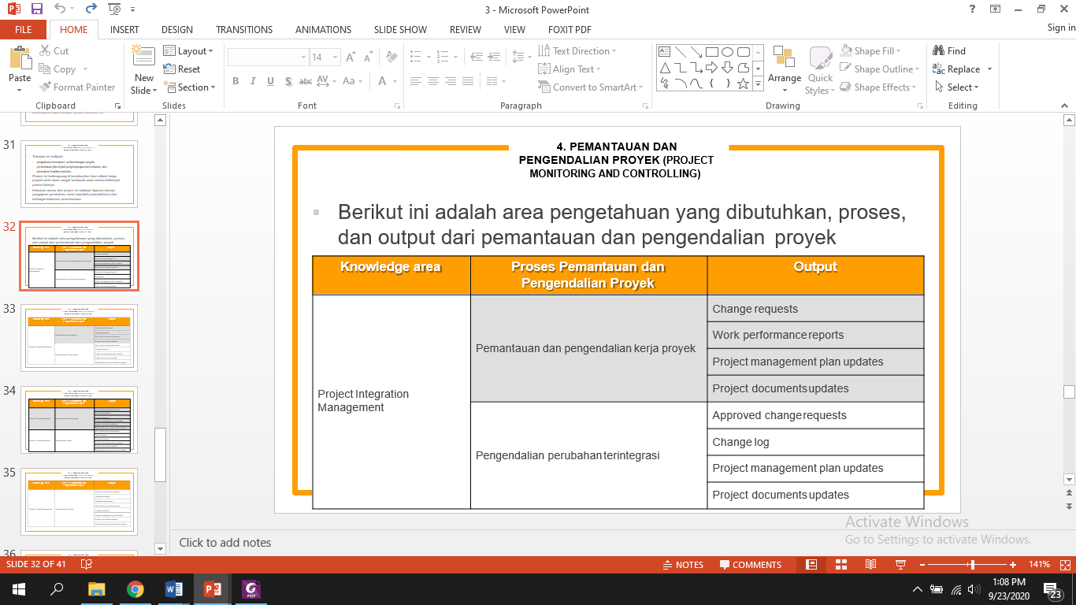
Pengendalian proyek

Slide 30
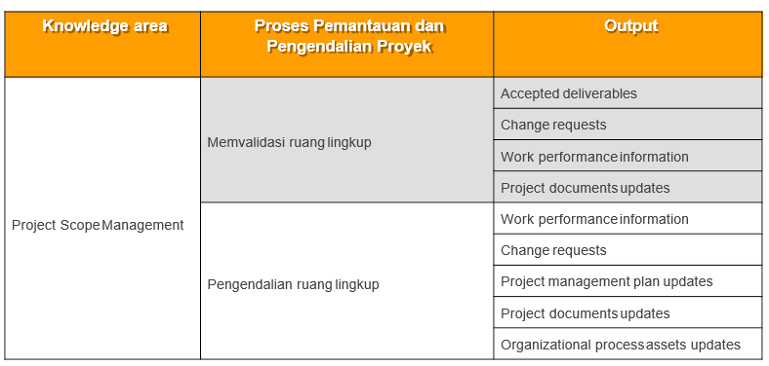
Pengendalian proyek

Slide 31
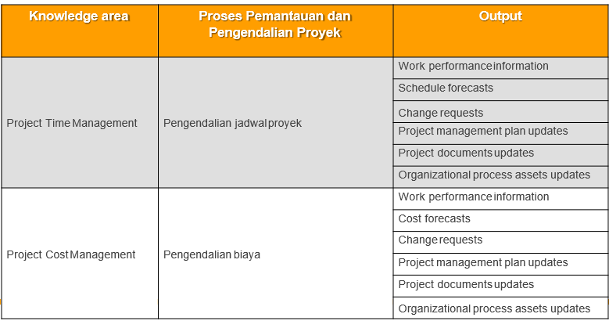
Pengendalian proyek

Slide 32
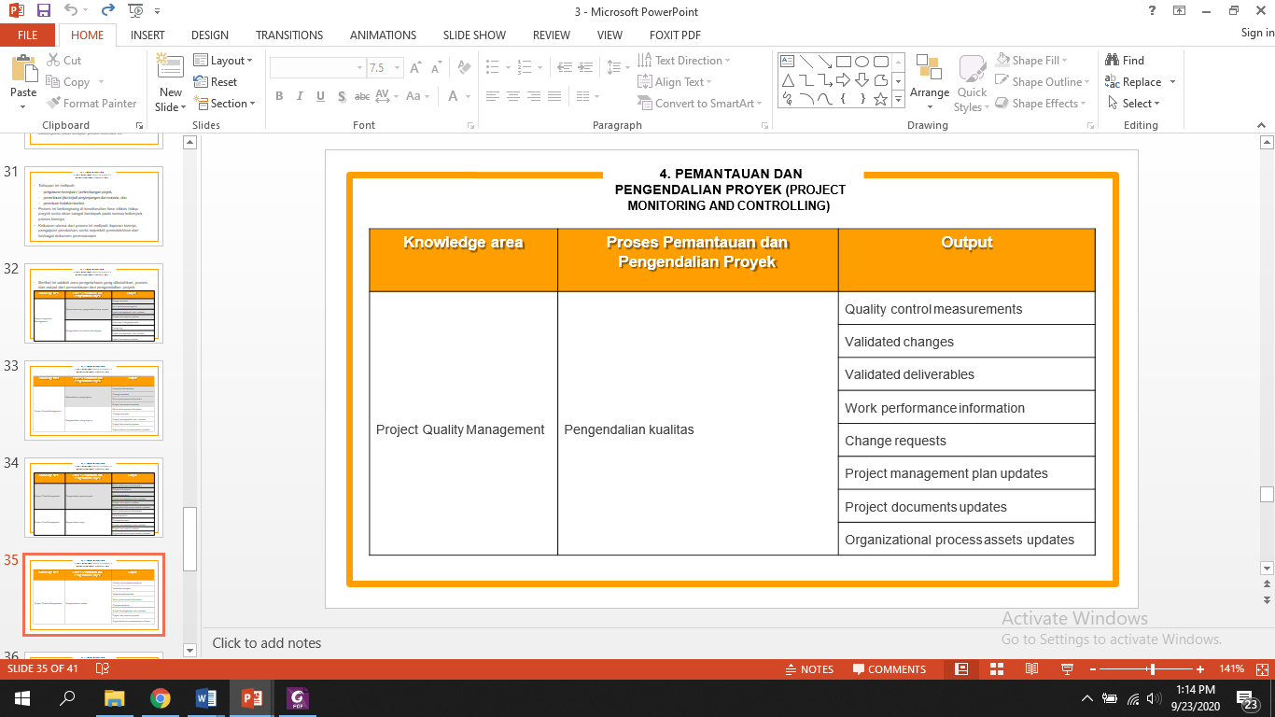
Pengendalian proyek

Slide 33
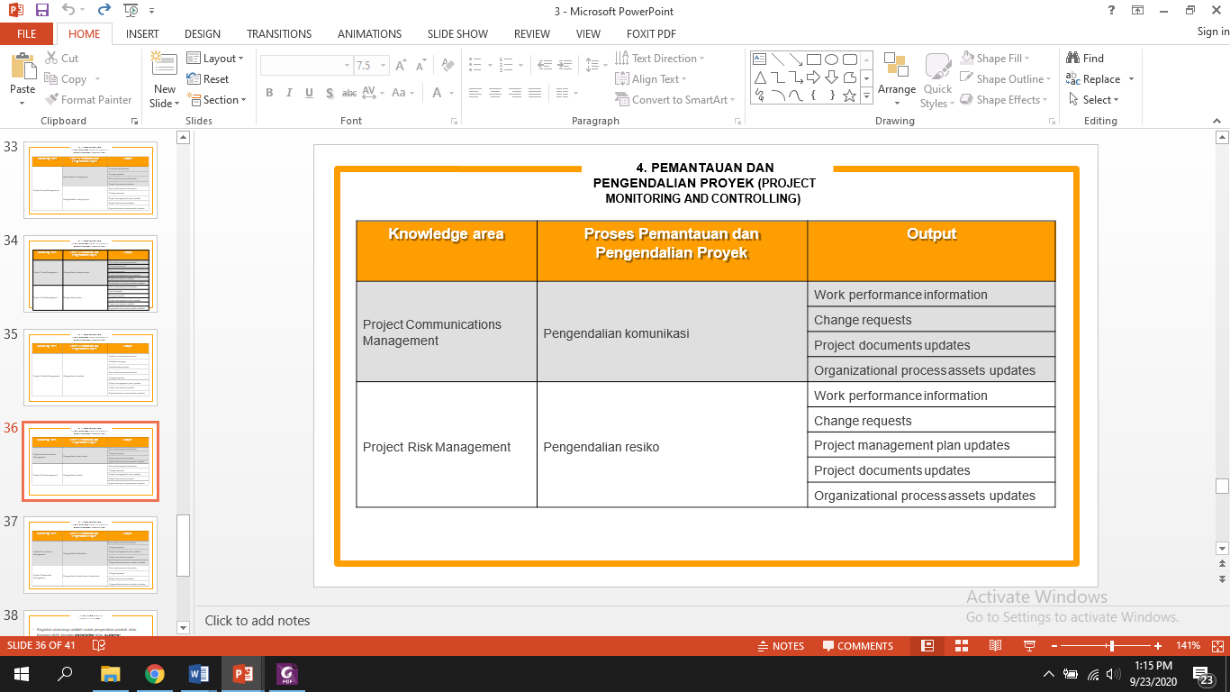
Pengendalian proyek

Slide 34
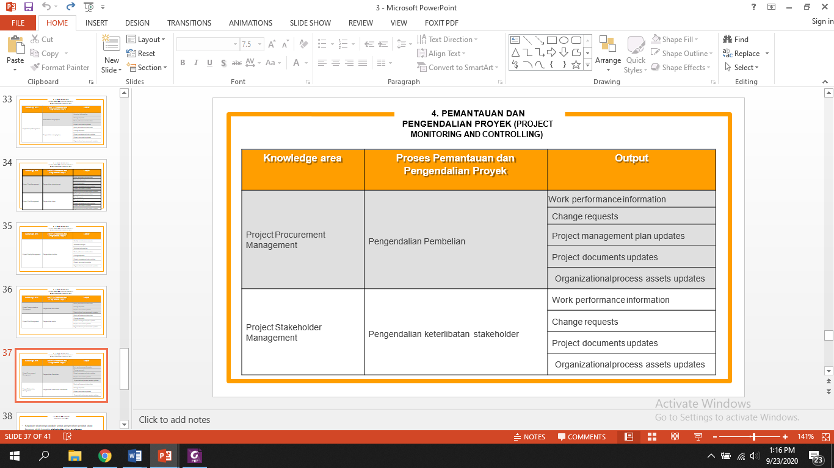
Pengendalian proyek

Slide 35

Penutupan proyek
Kegiatan utamanya adalah untuk penyerahan produk atau
layanan akhir kepada stakeholder atau customer
Meski terkadang proyek belum tuntas, namun demikian tetap harus dilakukan closing.
Dokumen luaran dari tahapan ini meliputi: file-file proyek dan laporan review (lesson-learned report)
Umumnya penutupan proyek disertai juga dengan laporan dan presentasi akhir di hadapan sponsor atau senior management.

Slide 36
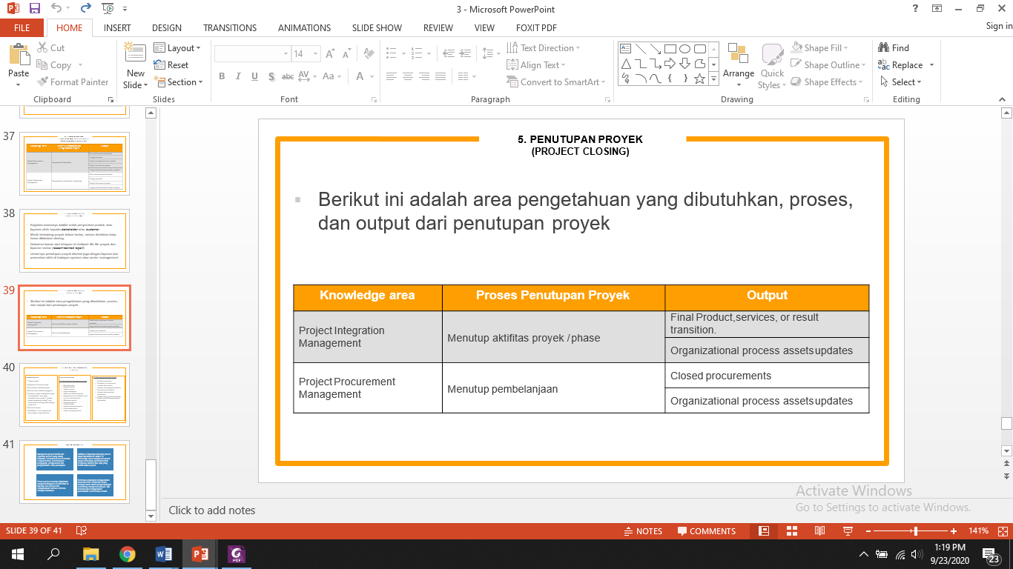
Penutupan proyek

Slide 37
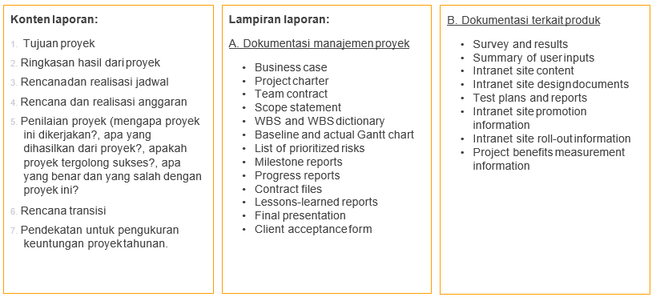
Laporan proyek

Slide 38

THANKS
ANY QUESTIONS?

